Slide 1







第七章
第七章
常微分方程的总结
本章的重点：二阶常系数线性
微分方程的求解
机动 目录 上页 下页 返回 结束

Slide 2
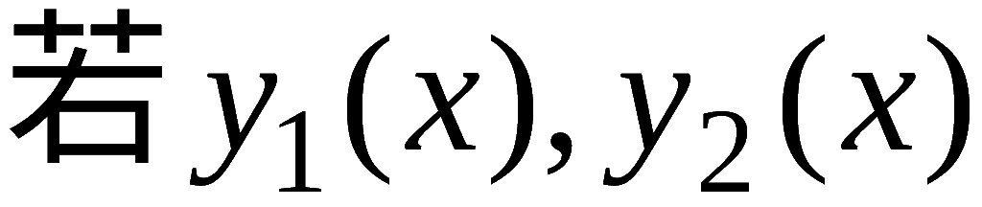


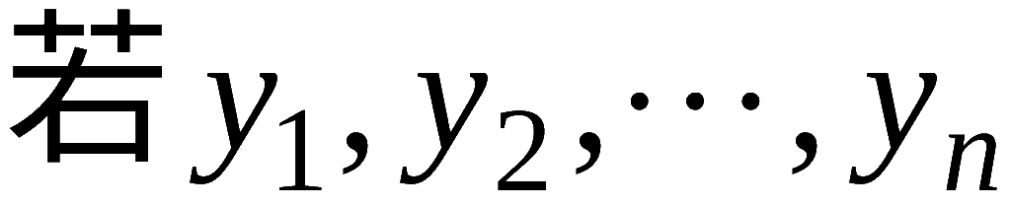
1.
是二阶线性齐次方程的两个线
性无关特解, 则
数) 是该方程的通解.
推论.
是 n 阶齐次方程
的 n 个线性无关解,
则方程的通解为
机动 目录 上页 下页 返回 结束

Slide 3

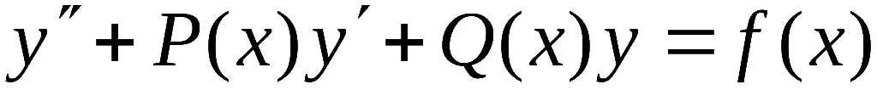

2.
是二阶非齐次方程
①
的一个特解,
Y (x) 是相应齐次方程的通解,
则
②
是非齐次方程的通解 .
复习 目录 上页 下页 返回 结束

Slide 4
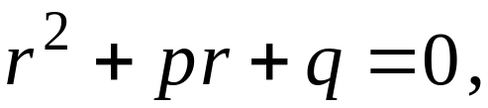
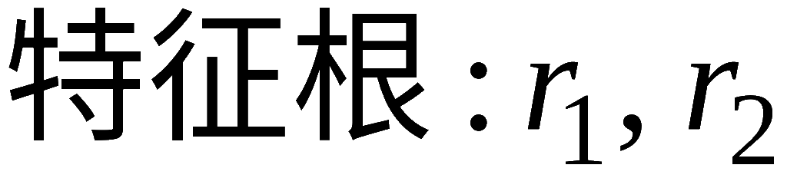
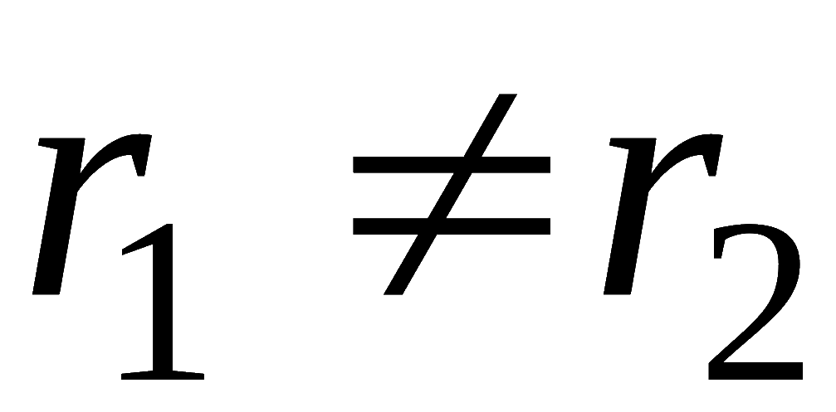
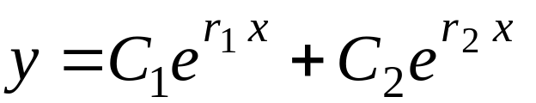
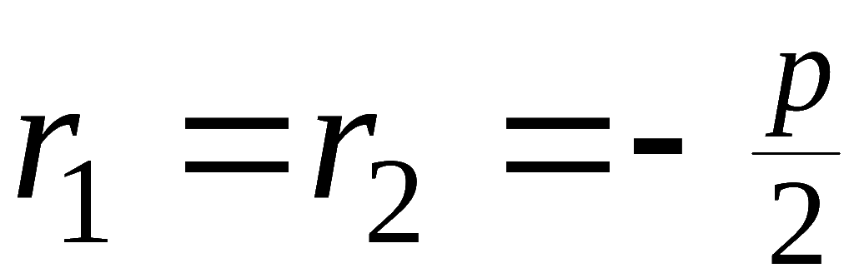
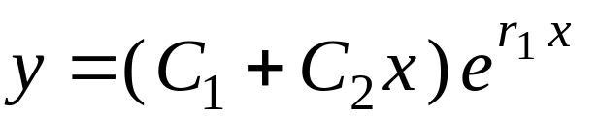
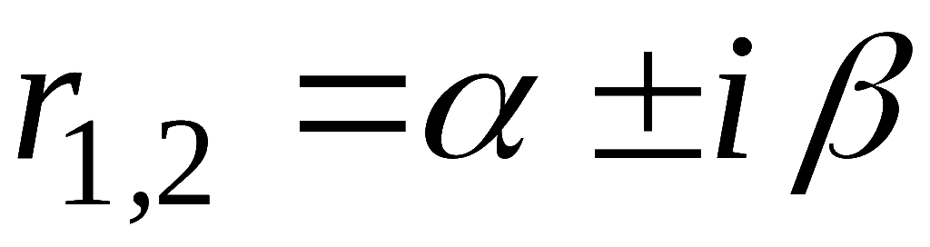
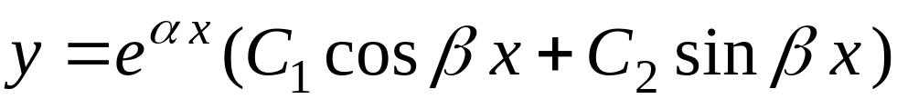
3.
特征方程:
特 征 根
通 解
实根
以上结论可推广到高阶常系数线性微分方程 .
机动 目录 上页 下页 返回 结束

Slide 5
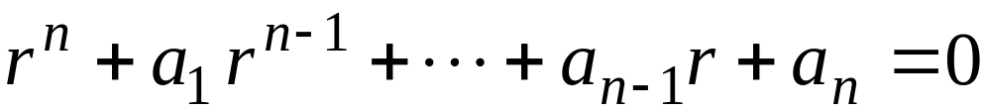
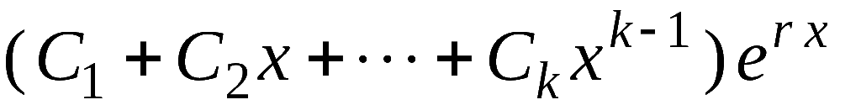
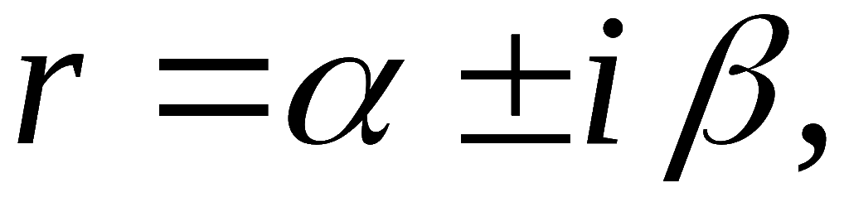
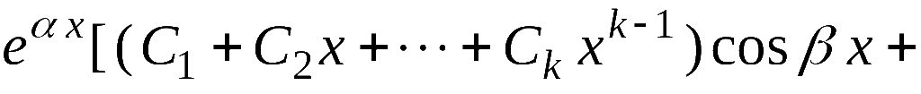
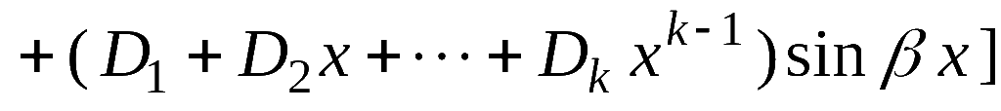
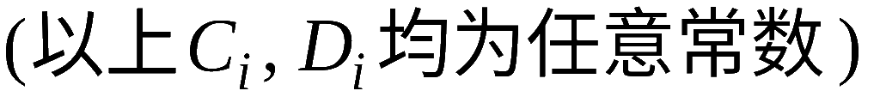
推广:
特征方程:
若特征方程含 k 重实根 r , 则其通解中必含对应项
若特征方程含 k 重复根
则其通解中必含
对应项
机动 目录 上页 下页 返回 结束

Slide 6
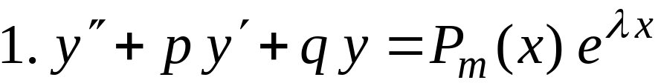
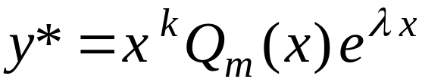

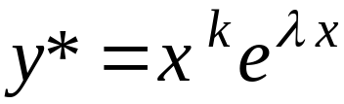
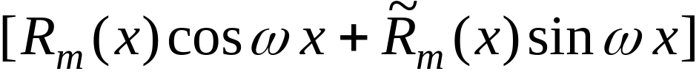
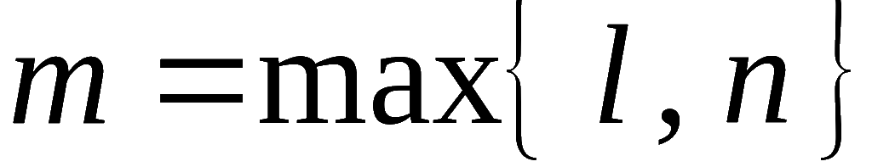
4.
λ 为特征方程的 k (＝0, 1, 2) 重根,
则设特解为
为特征方程的 k (＝0, 1 )重根,
则设特解为
3. 上述结论也可推广到高阶方程的情形.
机动 目录 上页 下页 返回 结束

Slide 7
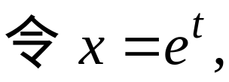
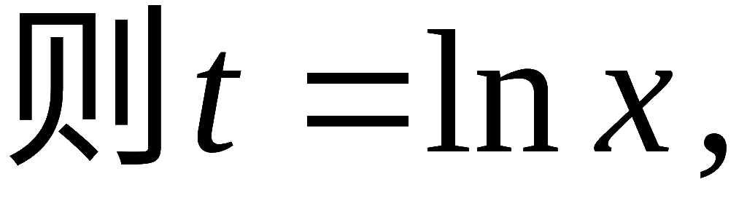
5.欧拉方程的算子解法
则
机动 目录 上页 下页 返回 结束

Slide 8
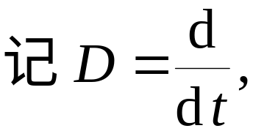
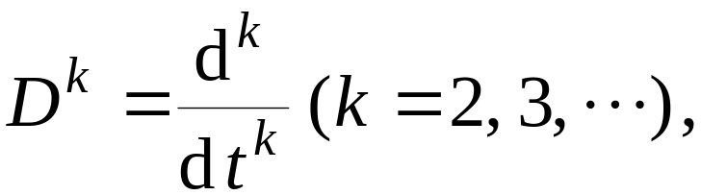

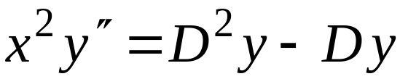

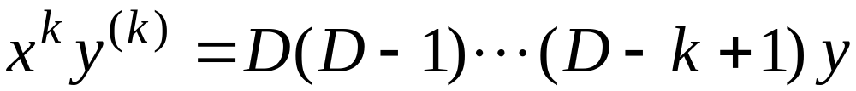
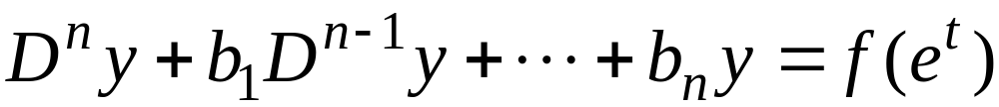
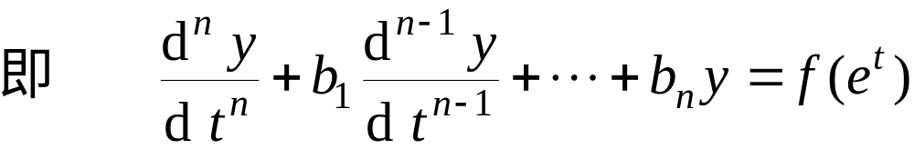
则由上述计算可知:
用归纳法可证
于是欧拉方程
转化为常系数线性方程:
机动 目录 上页 下页 返回 结束

